Slide 1
Проект на тему: «Тактильные книги в воспитании любви и интереса к родному краю у малышей»
.

Slide 2
Тип проекта: познавательно – интеллектуальный.
По продолжительности: долгосрочный (октябрь-апрель.)
Участники проекта: воспитатели, дети, родители.

Slide 3
Объект исследования – процесс формирования тактильного восприятия у детей дошкольного возраста.
Предмет исследования – механизмы формирования тактильных способностей, посредством тактильной книги.
Цель
– формирование целостной картины мира и познавательного интереса у детей дошкольного возраста
Для достижения поставленной цели были выдвинуты следующие задачи:
- расширять представления детей об окружающем мире;
- создание тактильных книг;
-установить доверительные и партнерские отношения с родителями;
-объединение усилий педагогов и родителей для развития и воспитания детей;
-формирование познавательного интереса, усидчивости, повышение уровня развития детей интересные формы работы;
-развитие сенсомоторных навыков у детей раннего возраста,
-развивать мелкую моторику, восприятие, внимание, память, связную речь;

Slide 4
Знакомство с книгой

Slide 5
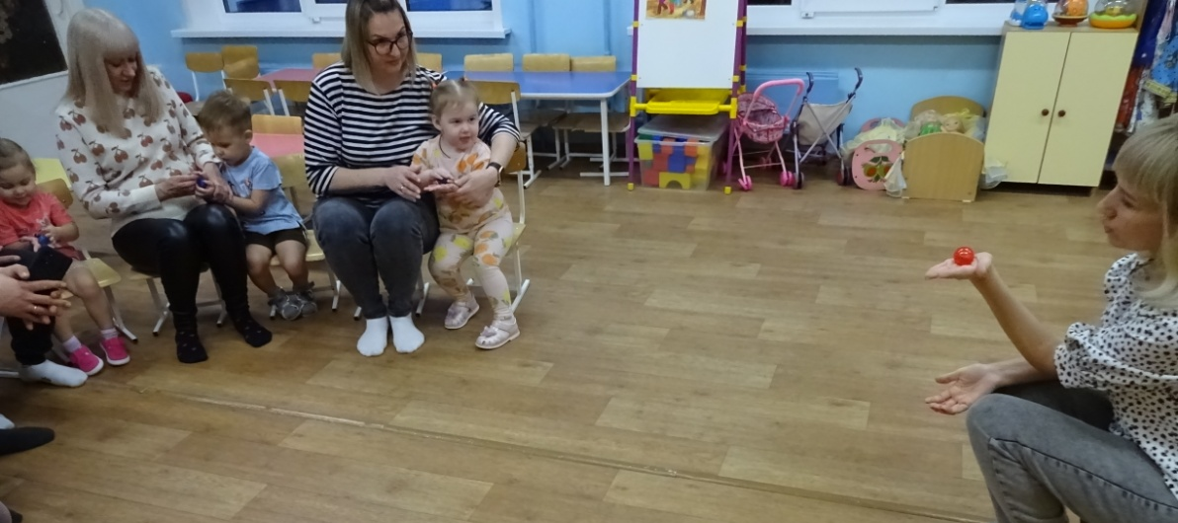
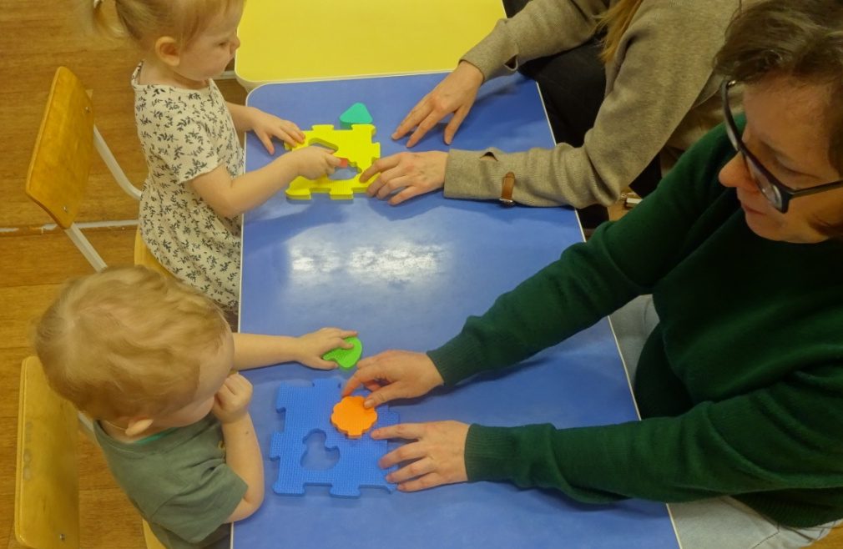
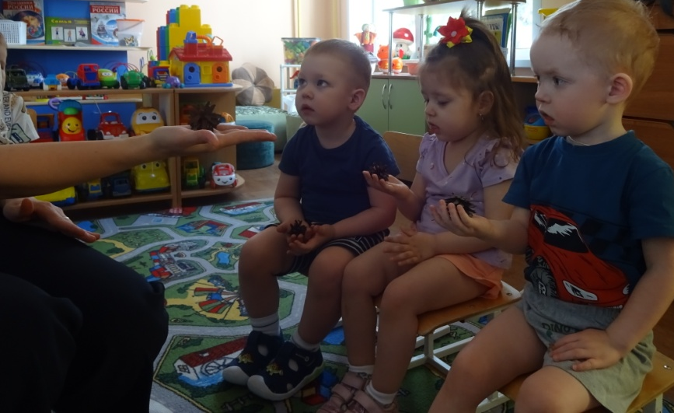
Задания дидактического характера

Slide 6
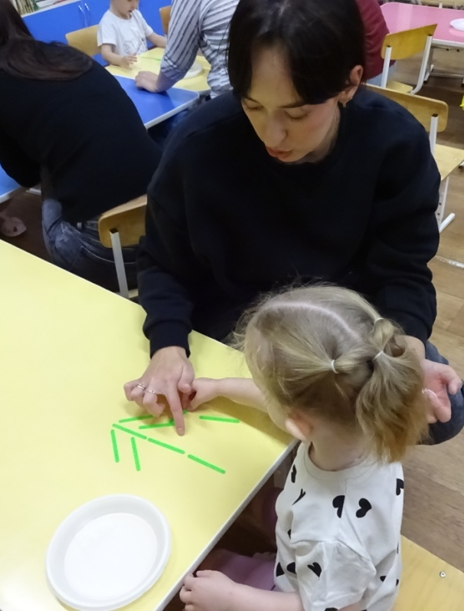
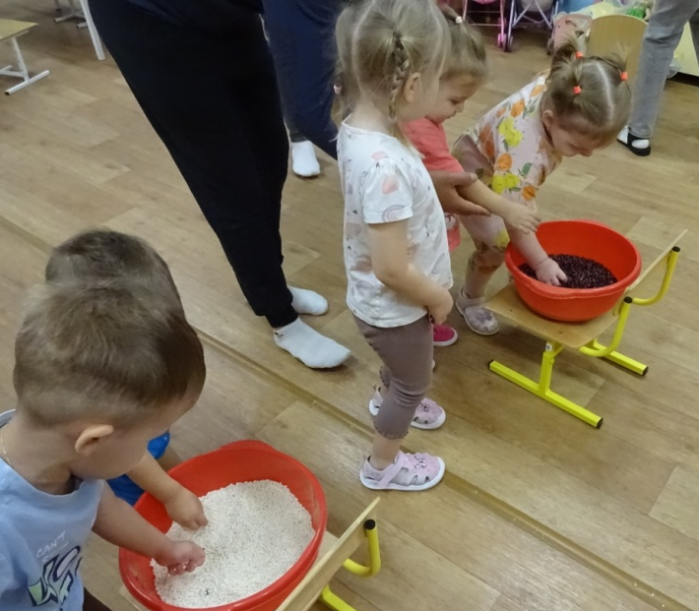
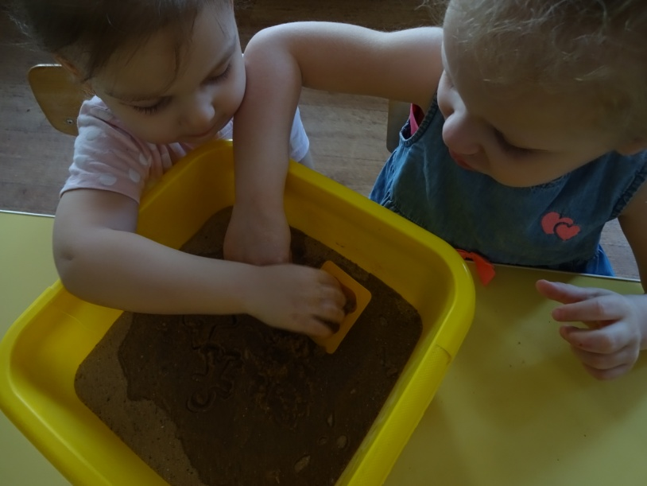
Познавательно-исследовательская деятельность

Slide 7
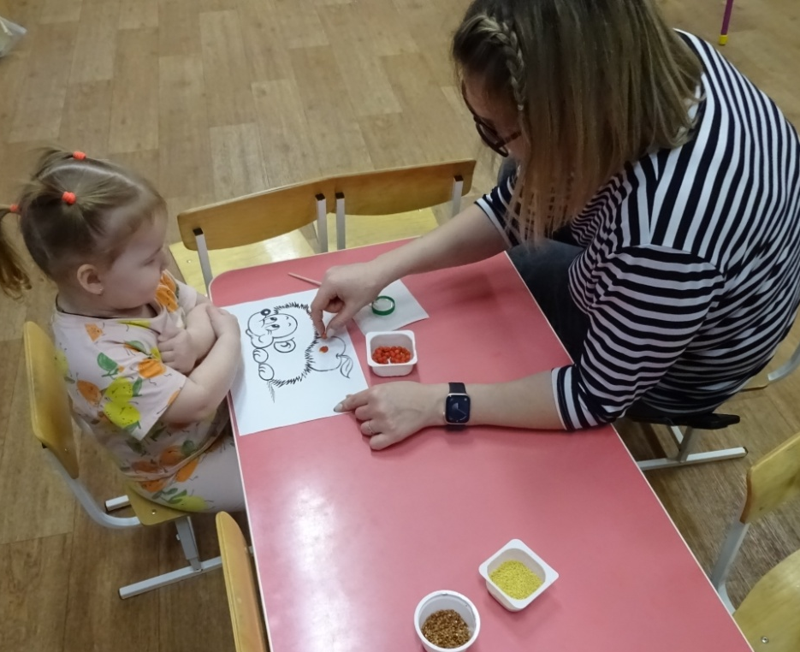
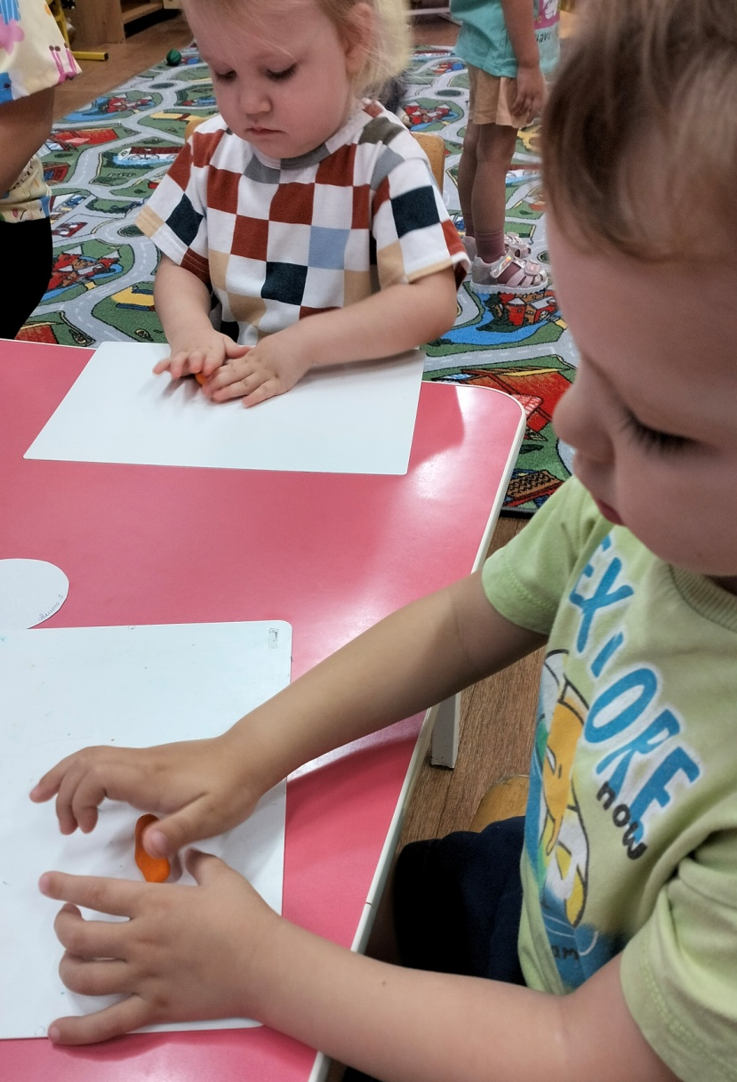
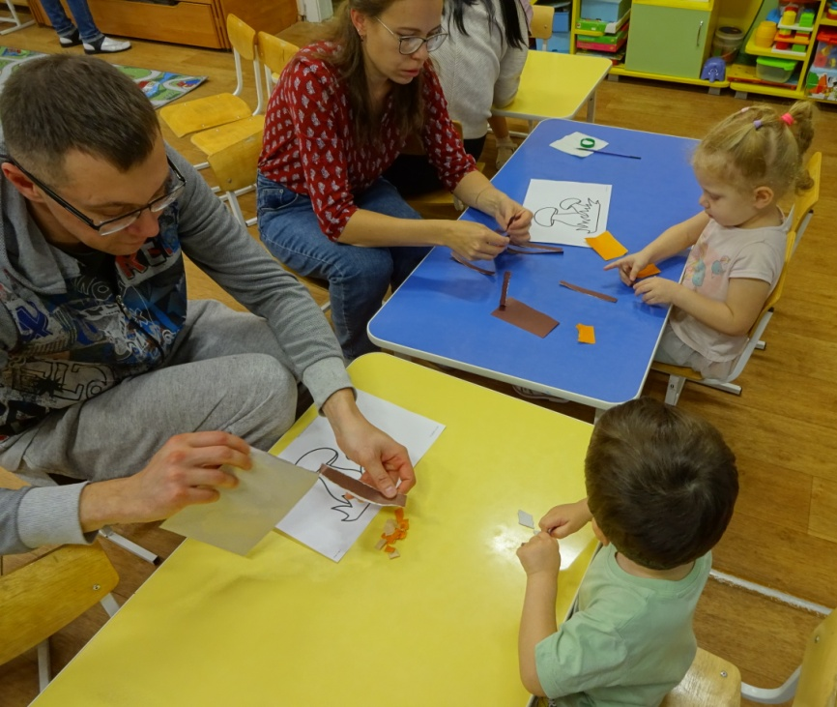
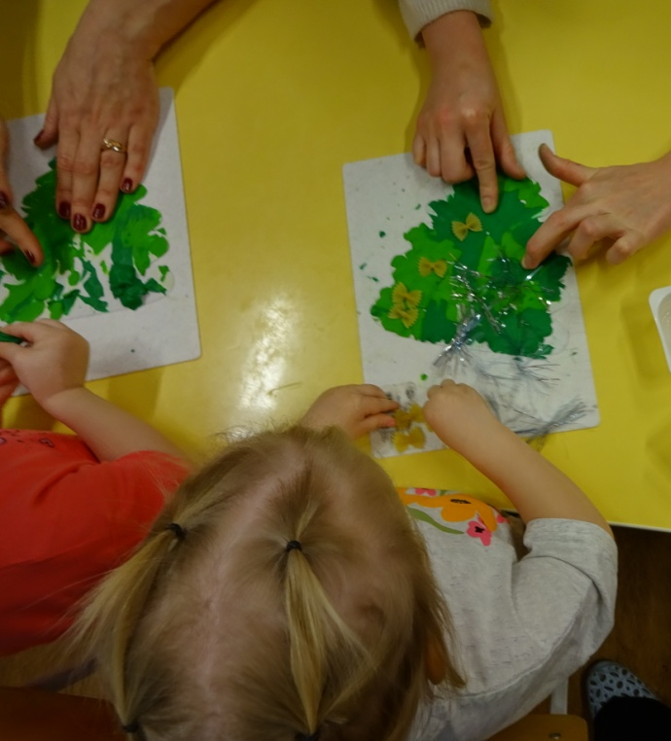
Конструктивная деятельность

Slide 8
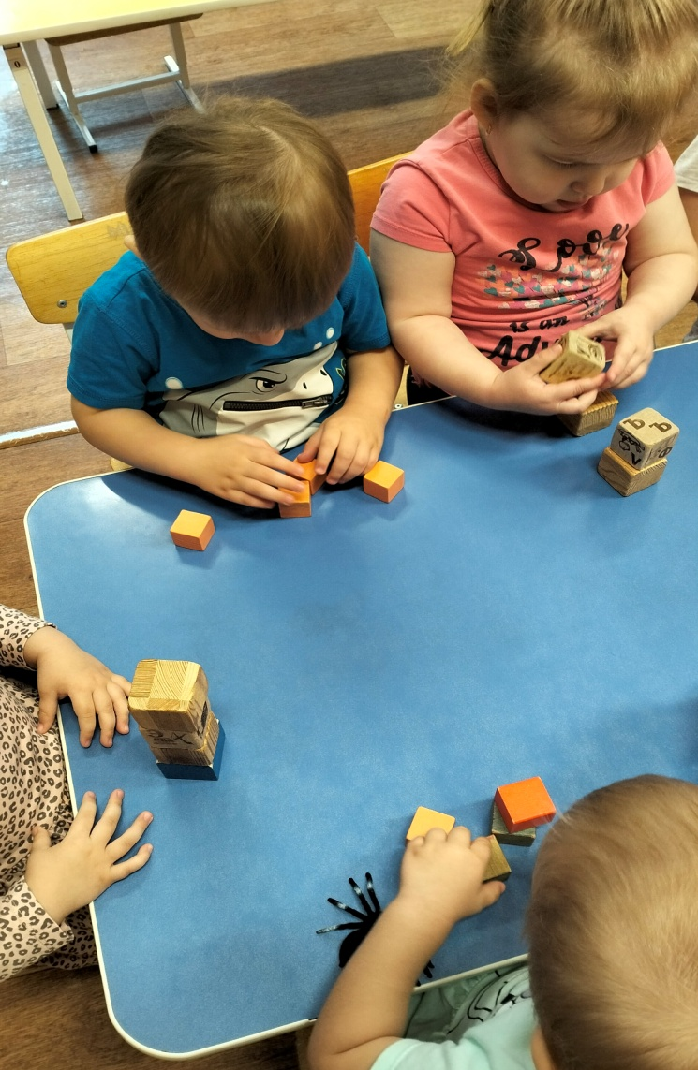
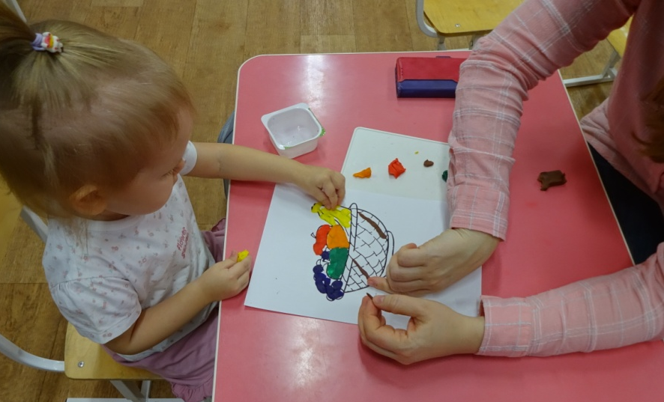
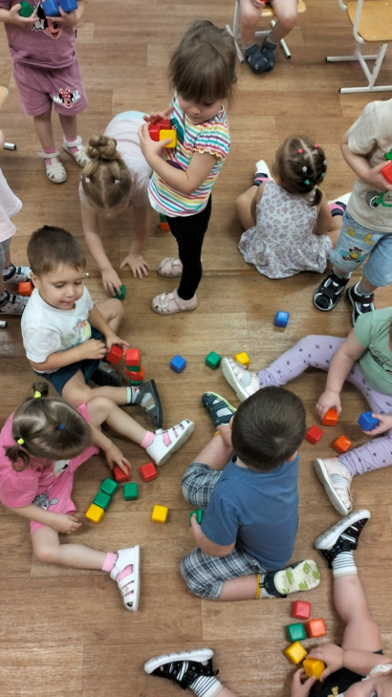

Slide 9
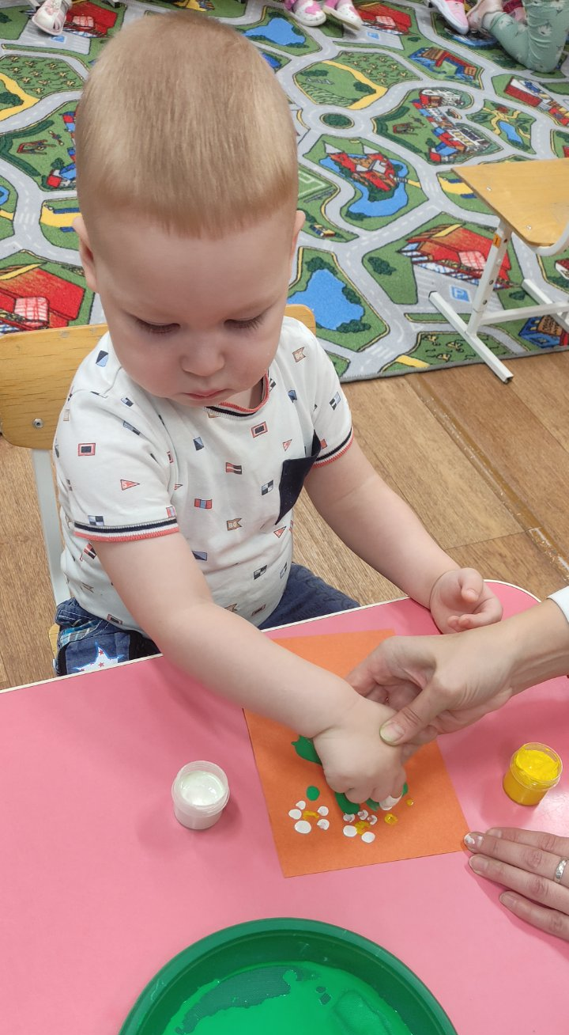
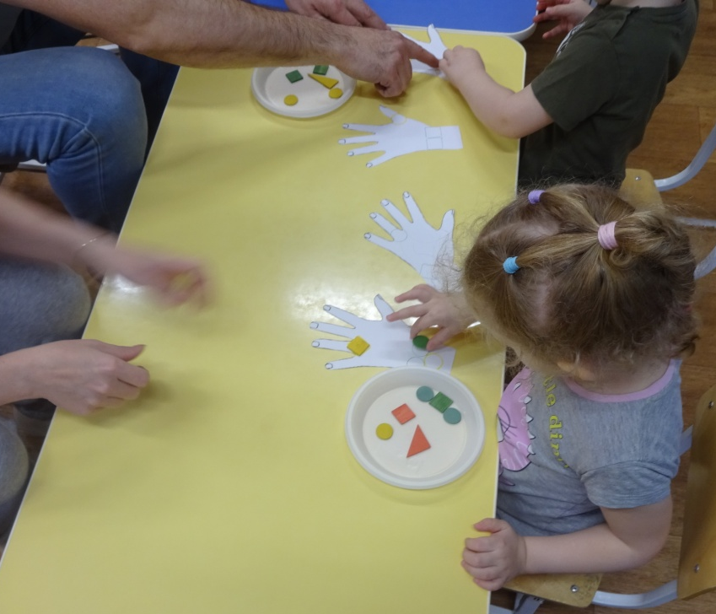
Изо развивающая деятельность

Slide 10
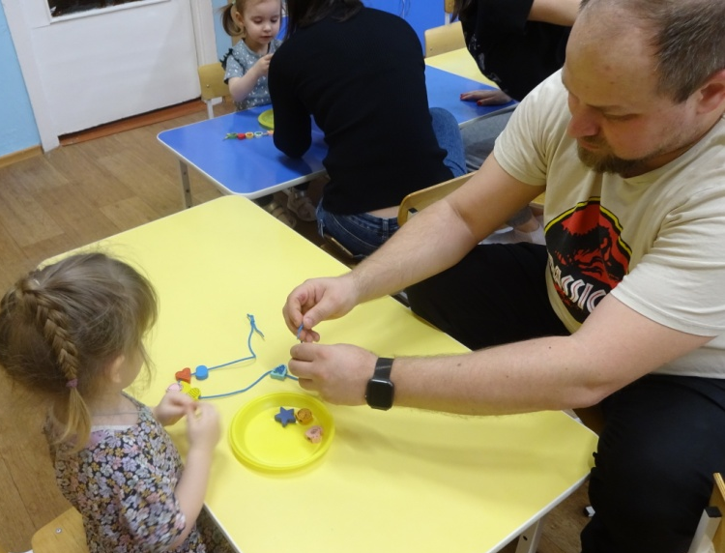
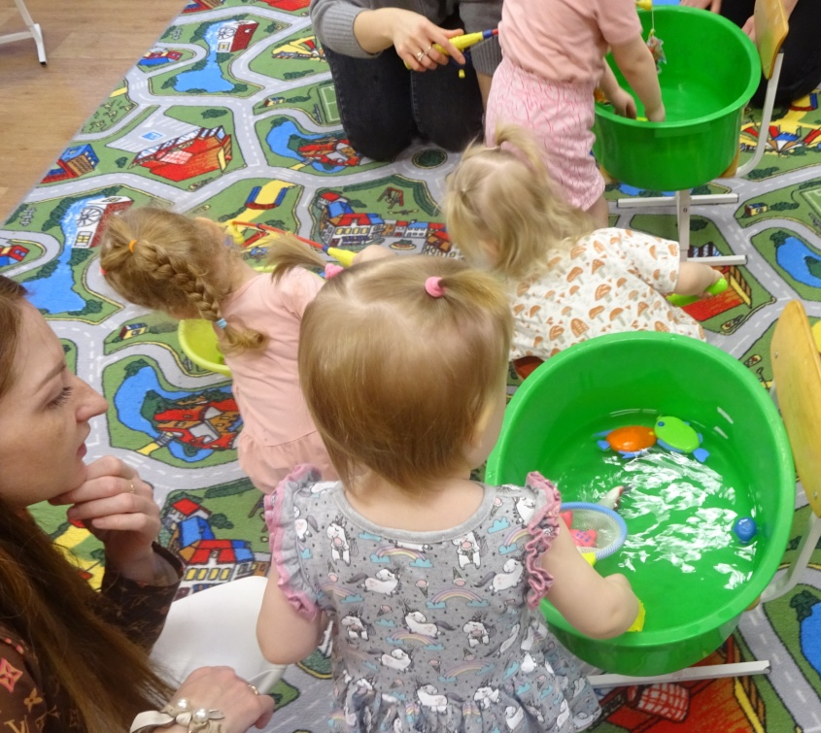
Игровая деятельность

Slide 11
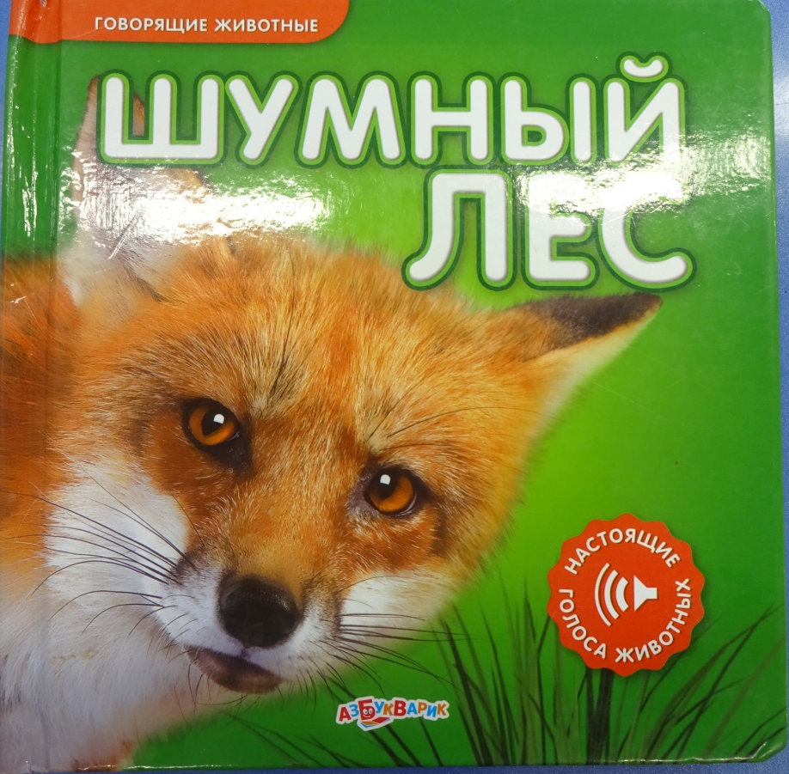
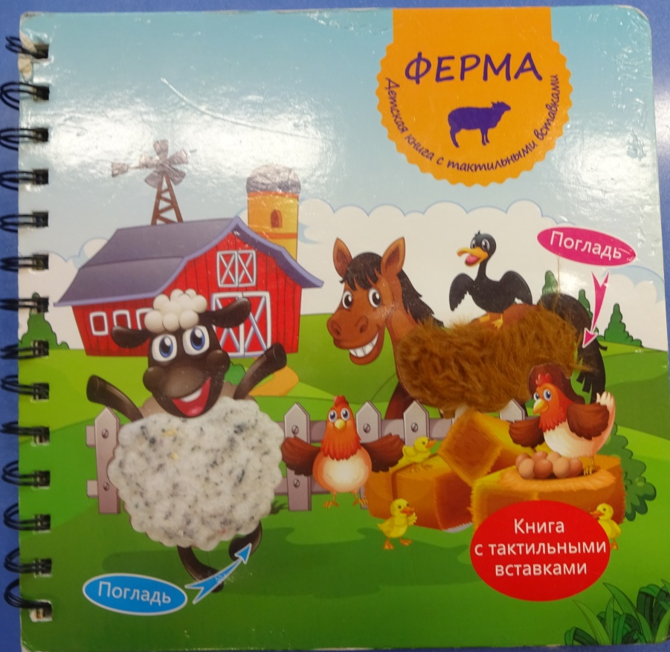
Тактильные книги

Slide 12
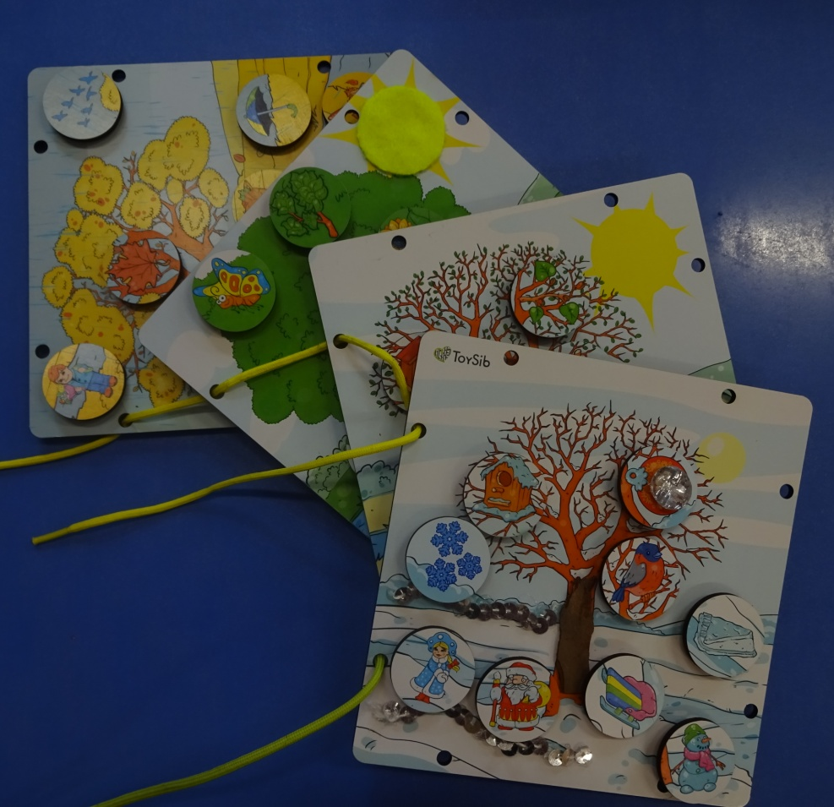
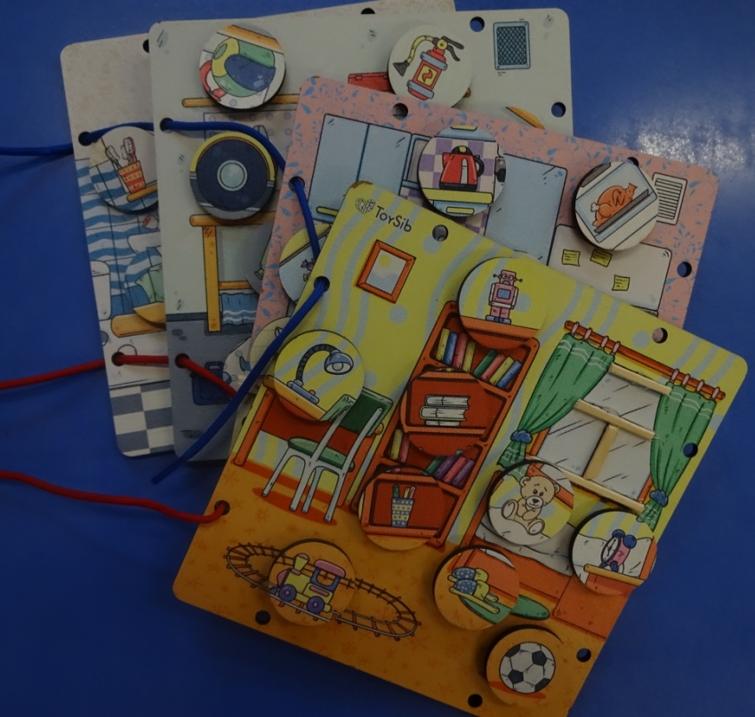

Slide 13
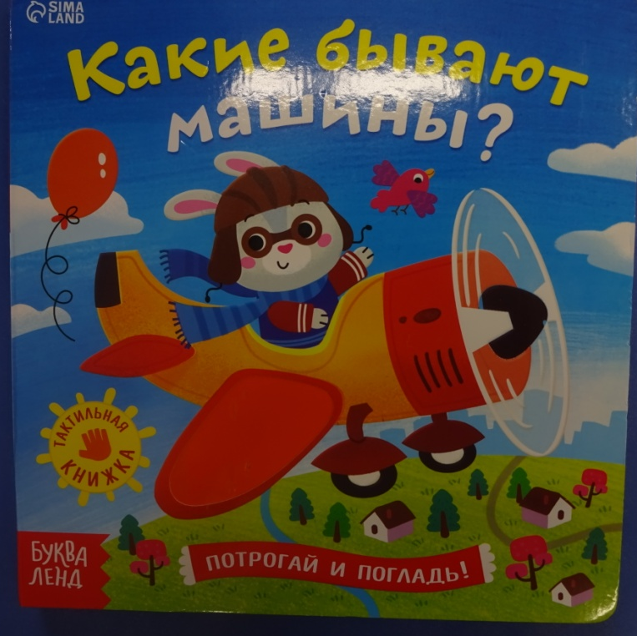
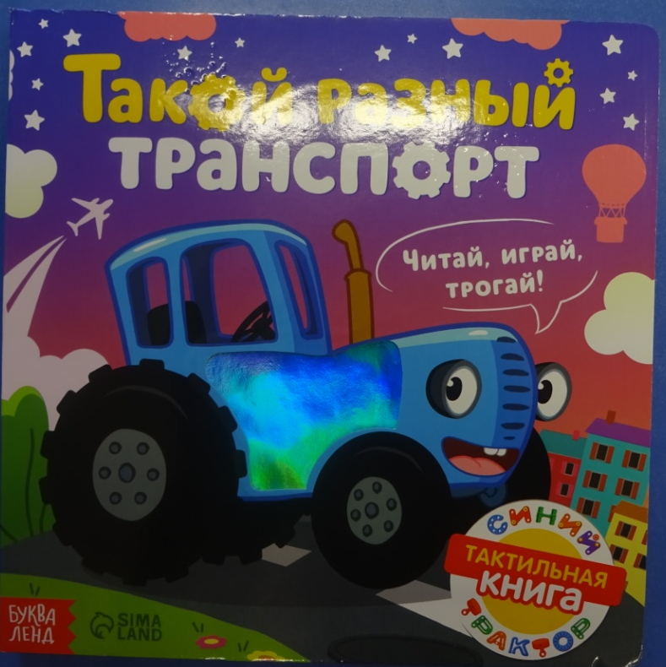

Slide 14
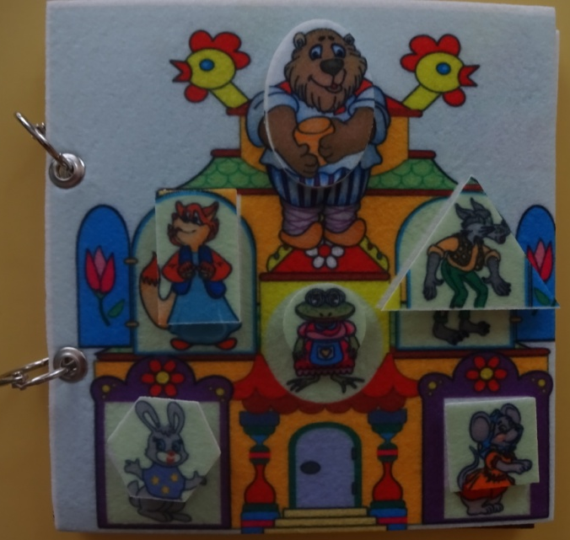

Slide 15
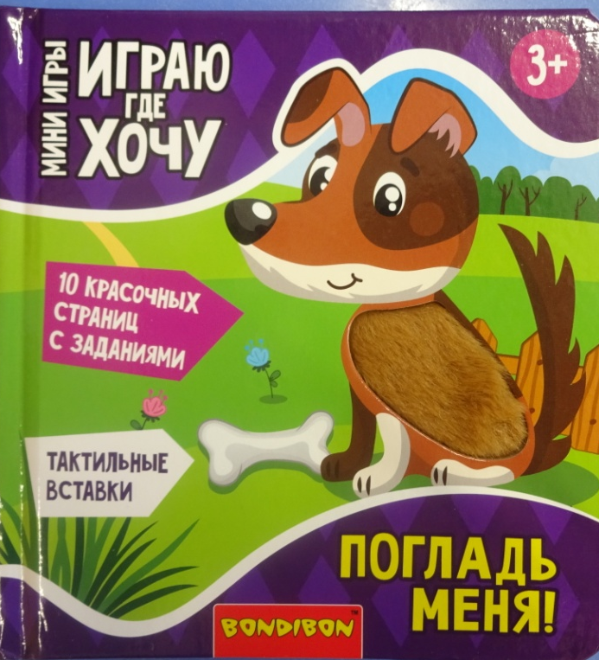
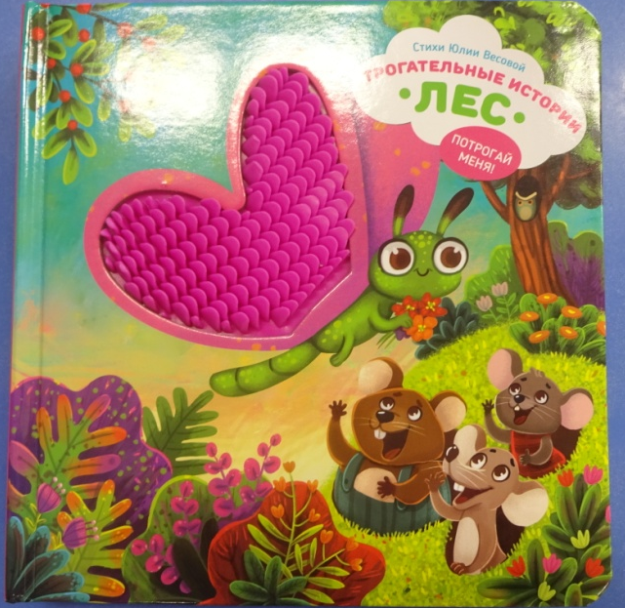

Slide 16
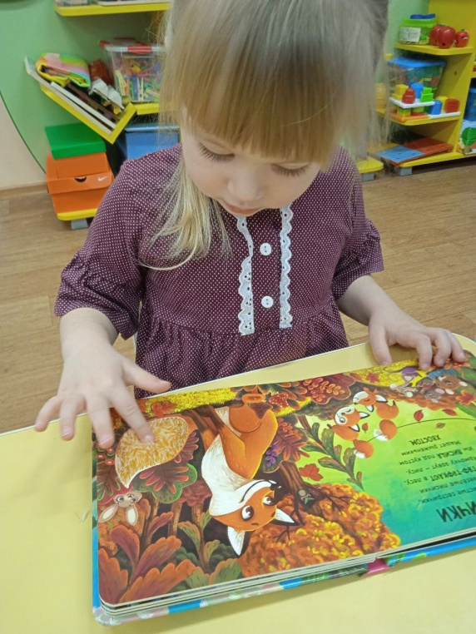
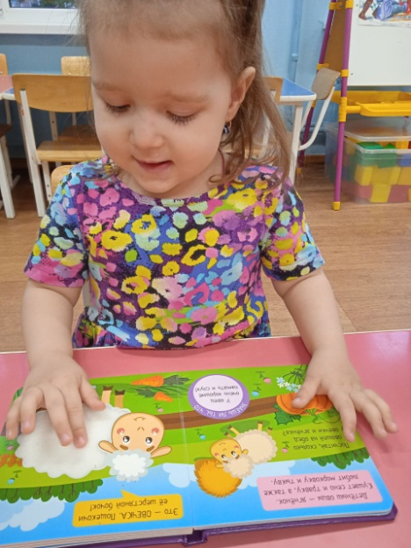
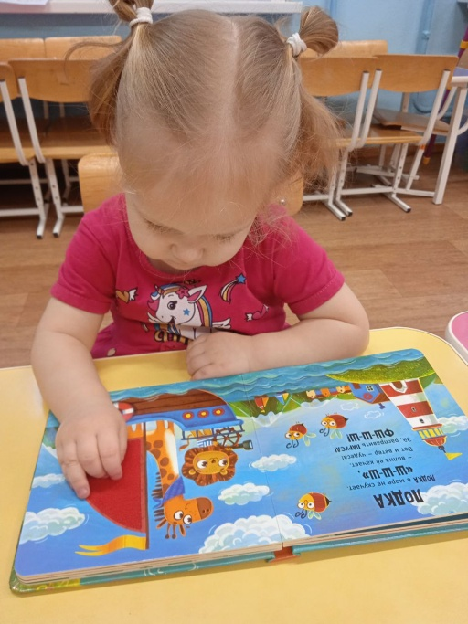
Индивидуальная работа

Slide 17
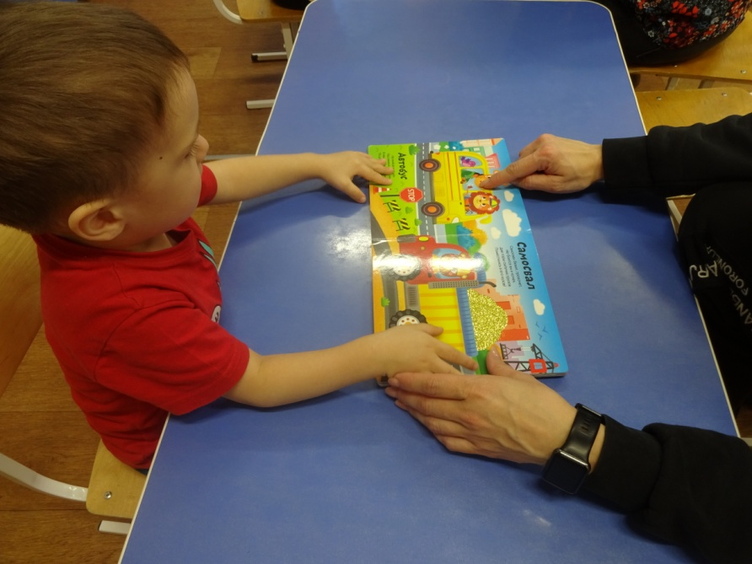
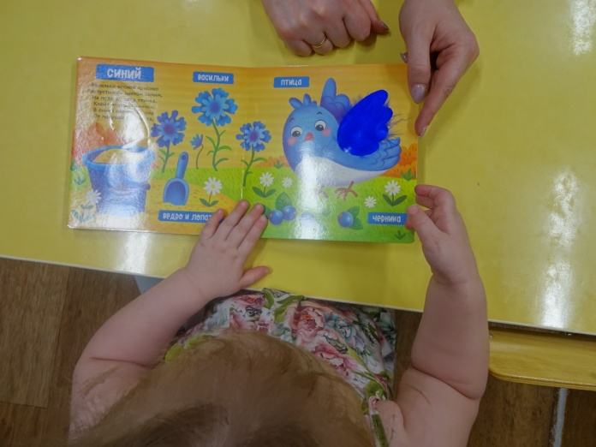
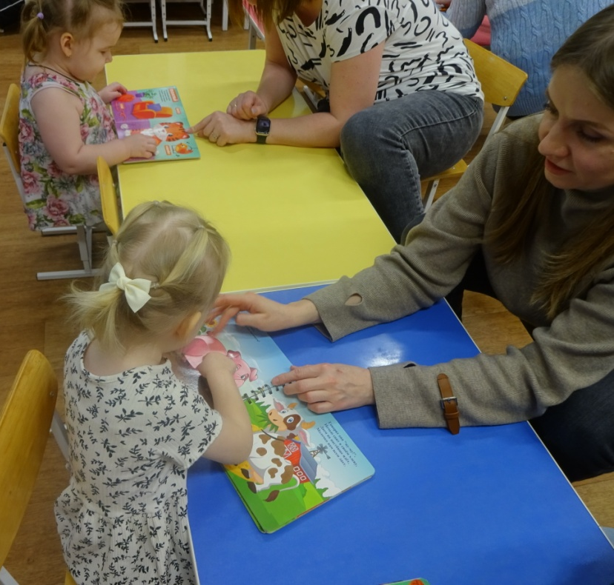
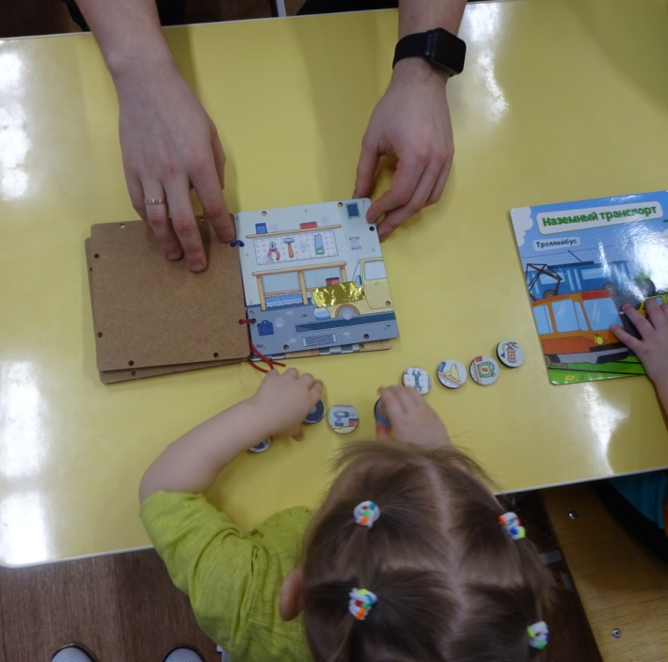
Семейный клуб

Slide 18
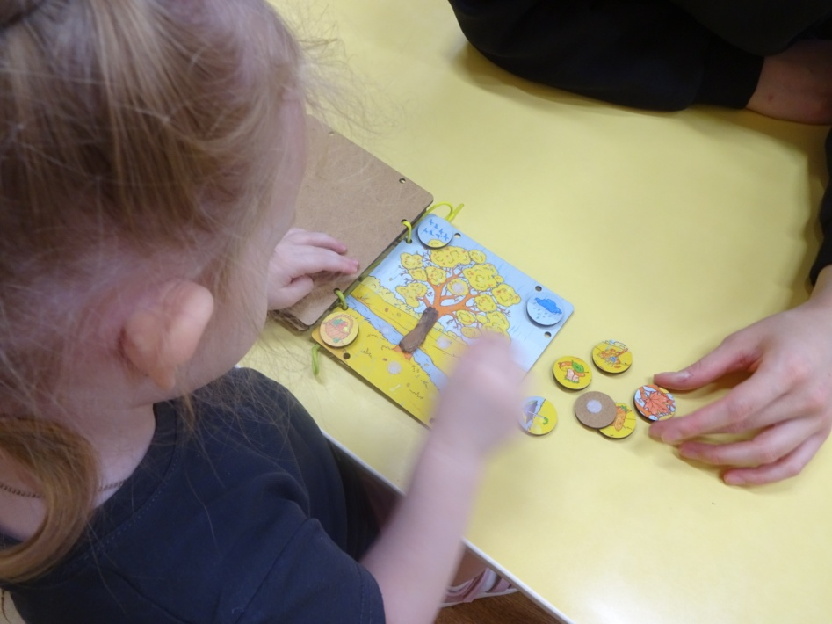
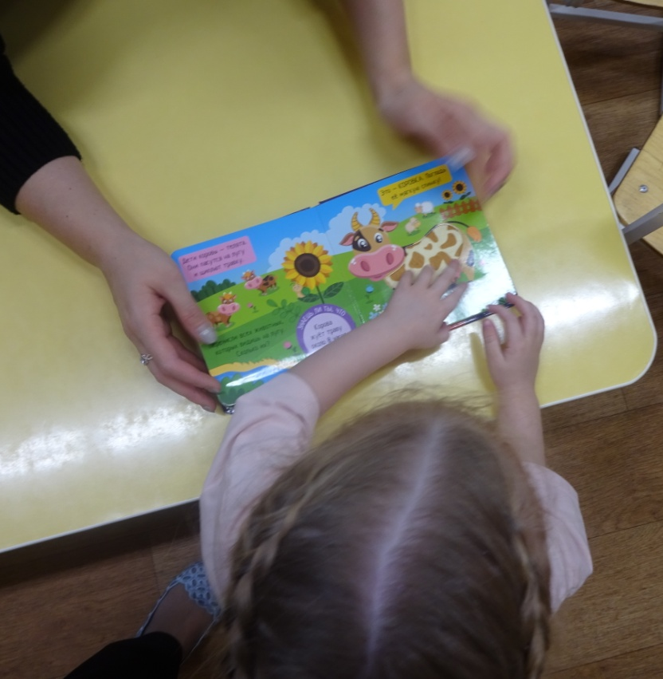

Slide 19
Спасибо за внимание!

